Slide 1
GAN Generative Adversarial Networks
Francesco Pugliese, PhD
francesco.pugliese@istat.it

Slide 2
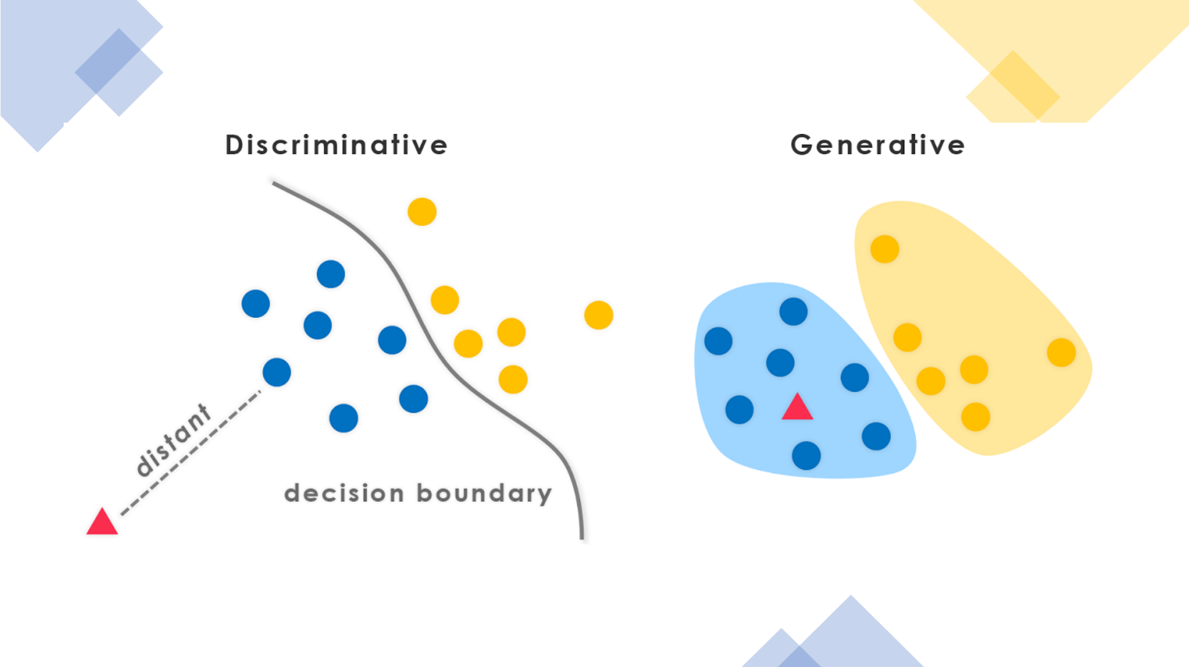
GAN – Modelli Generativi
Le Generative Adversarial Networks (GAN) sono un modello generativo usato nel campo del deep learning, che fa uso a sua volta delle Reti Neural Convolutive.
La modellazione Generativa è un compito di apprendimento non supervisionato che implica la scoperta automatica e l’apprendimento di “pattern” o regolarità nei dati di input. Pertanto un modello generativo può essere usato per generare nuovi esempi che plausibilmente potrebbero in teoria appartenere al dataset originale, anche se di fatto non vi appartengono.

Slide 3
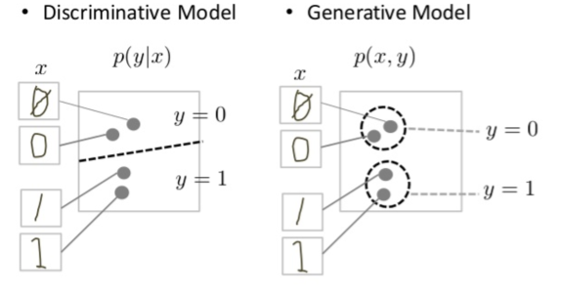
GAN – Modelli Generativi
Un modello generativo è un modello statistico della distibuzione di probabilità congiunta P(X,Y) su una data variabile osservabile X e la variabile Y.
Un modello generativo include la distribuzione dei dati stessa. Per esempio se un modello predice la prossima parola in una sequenza si tratta di un modello generativo.

Slide 4
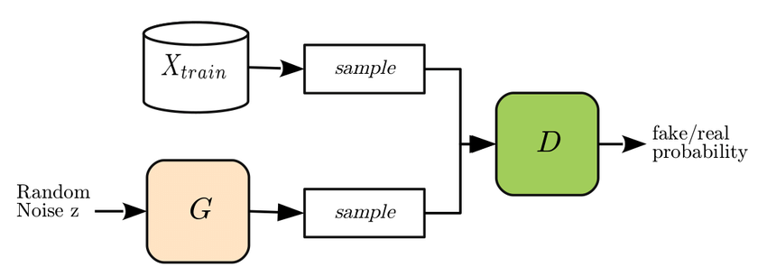
GAN – Generative Adversarial Networks
Le GAN sono un modo intelligente per addestrare un modello generativo convertendo il problema in un proplema di apprendimento supervisionato attraverso due sotto-modelli:
Il Generatore: che è un modello che genera nuovi esempi che ricalca la distribuzione dei dati di input completamente non supervisionata.
Il Discriminatore: che è un modello che cerca di classificare esempi che provengono o dal training set (dominio reale) o sono fake (generati).
I due modelli vengono si addestrano insieme in coevoluzione, come un gioco a somma zero. Questo gioco viene chiamato adversarial attack e termina quando il discriminatore viene ingannato per la metà del tempo, ossia il generatore sta generando esempi molto plausibili.

Slide 5
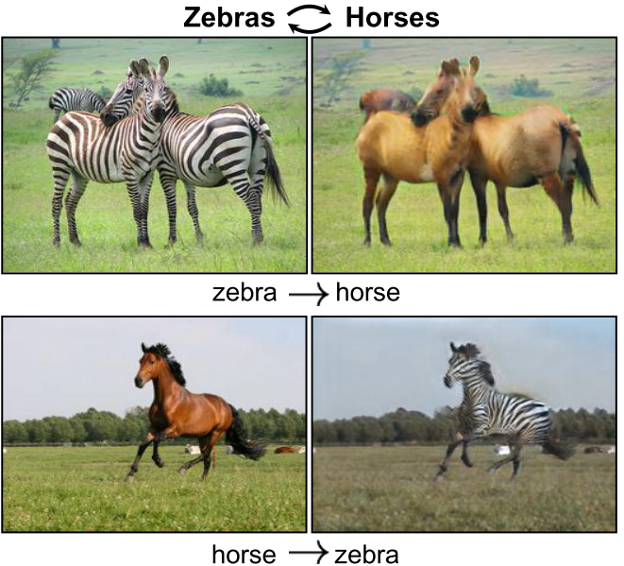
GAN – Generative Adversarial Networks
Le Generative Adversarial Networks sono pertanto in grado di produrre o generare nuovi contenuti che ricalcano i dati di partenza. Questa capacità di generare nuovi contenuti può sembrare un pò una magia, almeno a prima vista, ma ci sono studi matematici e modellistici dietro questi modelli.
Le GAN hanno trovato applicazione nel settore della image-to-image translation come trasformare le foto dall’estate all’inverno o dal giorno alla notte, nella generazione di foto realistiche di oggetti, scene e persone che persino gli umani possono definire fake.

Slide 6
Bibliografia
https://towardsdatascience.com/fundamentals-of-generative-adversarial-networks-b7ca8c34f0bc

